Slide 1
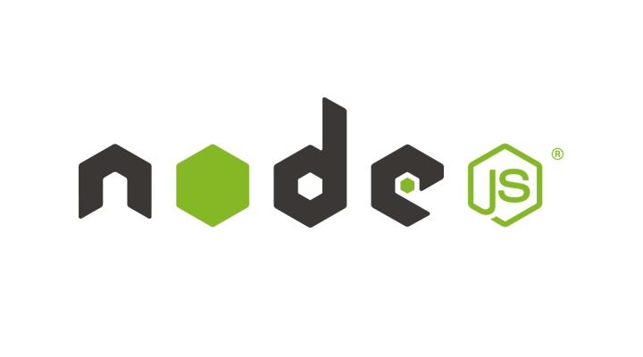
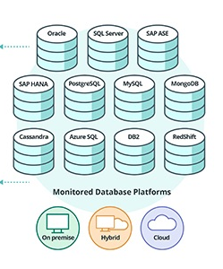
Bases de datos

Slide 2

Hablemos sobre bases de datos!
Una base de datos es una herramienta que recopila datos, los organiza y los relaciona para que se pueda hacer una rápida búsqueda y recuperar con ayuda de un ordenador. Hoy en día, las bases de datos también sirven para desarrollar análisis. Las bases de datos más modernas tienen motores específicos para sacar informes de datos complejos.
Hay varios tipos de base de datos: relacional, distribuida, NoSQL, orientada a objetos y gráficas. La existencia de estas diversas bases de datos se debe a la variedad de forma de trabajo que se requiere de ellas.
Si quieren quemarse el bocho: https://sites.google.com/view/enfoquepracticobd/diseno?authuser=0

Slide 3
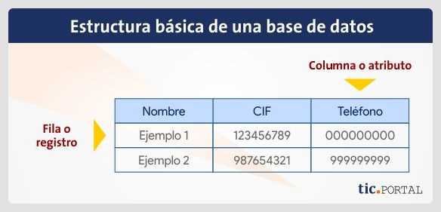
Tipos de bases de datos
Base de datos relacional
La base de datos relacional es una recopilación de la información empresarial organizada de tal forma que se puede consultar, actualizar, analizar y sacar los datos fácilmente. La información se encuentra en tablas y campos relacionados entre sí.
Además, las tablas también son conocidas como relaciones debido a su capacidad de referirse mutuamente entre ellas con un enlace lógico (join). Las tablas se componen de filas o registros (con todos los datos de una misma empresa, producto, cliente, etc.) y columnas o atributos (conjunto de valores de un tipo en concreto).
El sistema de gestión de base de datos (DBMS, Data Base Management System) es un software que sirve para crear y acceder a los datos de la base de datos, como por ejemplo, SAP HANA o Amazon RDS. El lenguaje estándar para el acceso y manipulación de la base de datos es conocido como SQL (Structured Query Language).

Slide 4
Base de datos distribuida
La base de datos distribuida consiste en el almacenamiento de porciones de la base de datos en diferentes ubicaciones físicas y, por tanto, el procesamiento está distribuido o replicado entre los distintos puntos de una red de trabajo.
Consecuentemente, la base de datos distribuida tiene una mayor disponibilidad de los datos debido a sus múltiples ubicaciones. De esta forma, si una de las bases de datos fallase, se podría seguir funcionando correctamente, aunque puede que un poco ralentizado. Sin embargo, esta misma característica de estar distribuido puede provocar que haya duplicidad de los datos y un menor nivel de seguridad.
Dentro de las bases de datos distribuidas hay 2 tipos: homogéneas y heterogéneas. Las homogéneas son conscientes de las otras ubicaciones y cooperan en el procesamiento de las solicitudes. Además, tienen el mismo esquema y el mismo sistema de gestión de base de datos (DBMS). Mientras que las heterogéneas cooperan de forma limitada el procesamiento ya que pueden tener el DBMS y los esquemas diferentes e, incluso, que los sitios no se conozcan entre sí. En resumen, las homogéneas se utilizan generalmente dentro de una misma empresa u organización y, por eso, tienen el mismo DBMS y se conocen. Las heterogéneas se suelen utilizan entre distintas empresas u organizaciones en las que cada una tiene su propio DBMS y, es posible, que ni conozcan cuáles son las otras ubicaciones.

Slide 5
Base de datos orientada a objetos
La base de datos orientada a objetos, u Object-Oriented Database, representa los datos en forma de objetos y clases. El objeto puede ser desde un resultado de búsqueda a una tabla; y una clase es una colección de objetos.
Los objetos tienen la capacidad de encapsular tanto un estado como un comportamiento de un objeto. Además, también puede almacenar las relaciones que tiene con otros objetos e, incluso, agruparse con otros objetos para formas objetos complejos. De esta forma, el objeto puede ser referenciado o nombrado posteriormente, como una unidad sin tener que entrar en sus complejidades. Este tipo de base de datos están generalmente están escritas en lenguajes de programación orientados a objetos como Java, C o Smalltalk.
Base de datos gráfica o de grafos
En cuanto a la base de datos gráfica, también conocida como orientada a grafos, se diferencian de las anteriores en que están especializadas en establecer relaciones entre los datos de forma visual y navegar por dichas relaciones. Para leer la información, hay que leer los nodos o conectores (puntos de conexión de los datos de las tablas), generando un lenguaje natural. Algunos ejemplos de bases de datos de gráficas son Neo4j y Amazon Neptune.

Slide 6
Base de datos cloud
Las bases de datos en la nube son las que están optimizadas o construidas para esa clase de ambientes, en vez de estar en las instalaciones de quienes las usan. Algunas de sus ventajas con que se puede pagar por la cantidad de espacio y banda que se va a consumir. Además son fáciles de escalar y tienen una alta disponibilidad
Base de datos NoSQL
Su nombre viene de “no solo SQL”. Se usan para grandes sets de data distribuida. Son bases de datos muy eficientes en lo que es análisis y manejo de data no distribuida, además de ser mucho más rápidas de configurar y empezar a usar que las SQL tradicionales.

Slide 7
¿Qué es SQL?
Structured Query Language es el lenguaje estándar para manejar bases de datos relacionales.
Es un lenguaje de dominio específico utilizado en programación, diseñado para administrar, y recuperar información de sistemas de gestión de bases de datos relacionales.​ Una de sus principales características es el manejo del álgebra y el cálculo relacional para efectuar consultas con el fin de recuperar, de forma sencilla, información de bases de datos, así como realizar cambios en ellas.
Originalmente basado en el álgebra relacional y en el cálculo relacional, SQL consiste en un lenguaje de definición de datos, un lenguaje de manipulación de datos y un lenguaje de control de datos. El alcance de SQL incluye la inserción de datos, consultas, actualizaciones y borrado, la creación y modificación de esquemas y el control de acceso a los datos. También el SQL a veces se describe como un lenguaje declarativo, también incluye elementos procesales.
Su origen se remonta a los años 70, siendo estandarizado en los 80. Sin embargo, cada sistema tiene sus particularidades que hacen que haya que hacer ajustes para pasar de uno al otro.

Slide 8
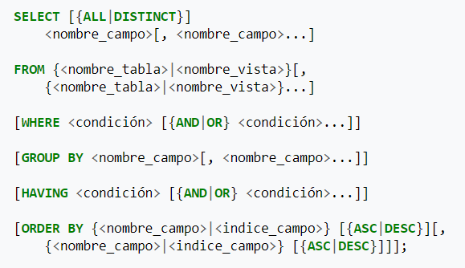
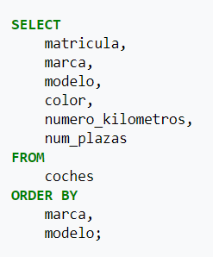
Al ser un lenguaje, tiene sus propios tipos de datos, y sus propios comandos, que de acuerdo al sistema que se utilice pueden variar.
Varchar: Recibe cadena de palabras compuestas de letras, números y caracteres especiales.
Int es el principal tipo de datos de valores enteros de SQL Server. Con números enteros con o sin signo.
Date: una fecha de calendario que contiene el año (de cuatro cifras), el mes y el día.
Time: La hora del día en horas minutos segundos (el valor predeterminado es 0).

Slide 9
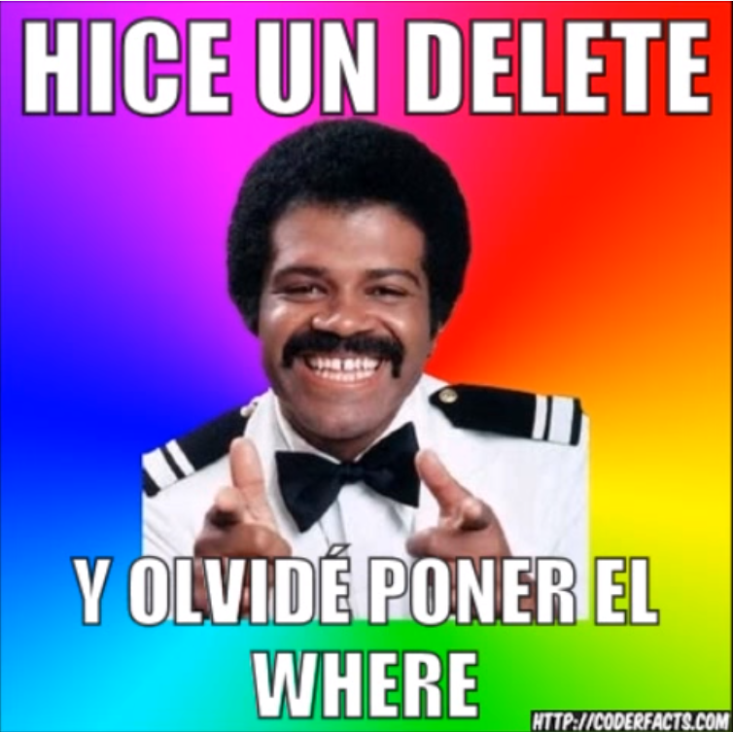
SQL también tiene sus riesgos... así que acá les dejo el pequeño interludio musical que los explica.
https://www.youtube.com/watch?v=i_cVJgIz_Cs&t=3s

Slide 10
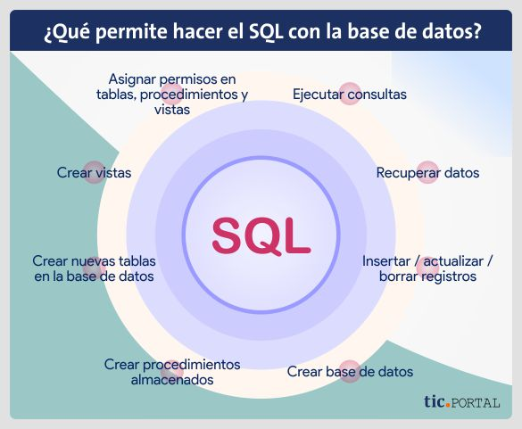

Slide 11
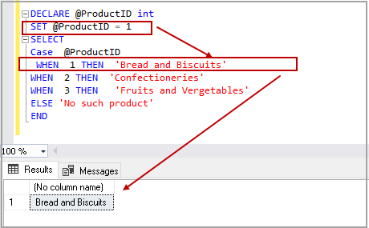
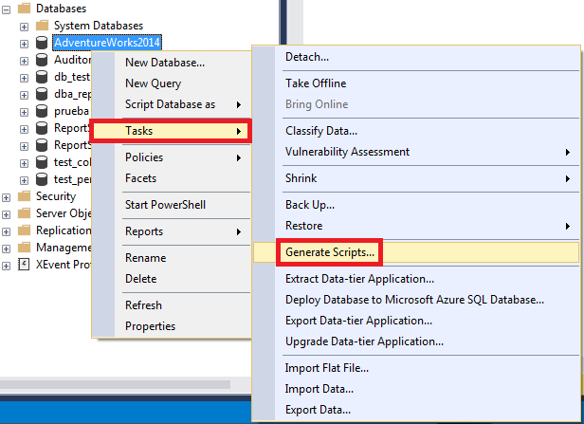

Slide 12
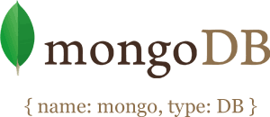
¿Quién es mongo?

Slide 13
Base de datos NoSQL
El nombre de la base de datos NoSQL proviene de Not only SQL. Esto se debe a que este tipo de base de datos suele evitar el uso del SQL o lo usa de apoyo, pero no como consulta. El hecho de evitar el SQL es porque se usa para proyectos en los que se necesita trabajar en la base de datos con un gran volumen. En las bases de datos con lenguaje SQL, los distintos atributos de un elemento, están en diferentes columnas, mientras que en una NoSQL todos los atributos se encuentran en una misma columna, ahorrando espacio. Algunos ejemplos de lenguajes usados por bases de datos NoSQL son: JSON (JavaScript Object Notation); CQL (Contextual Query Language, anteriormente conocido como Common Query Language); o GQL (Graph Query Language). Además, este tipo de bases de datos no suele permitir las uniones lógicas o joins. Esta restricción se debe al extremadamente alto volumen de datos que suelen manejar.
Este es el tipo de base de datos al que pertenece mongo!

Slide 14
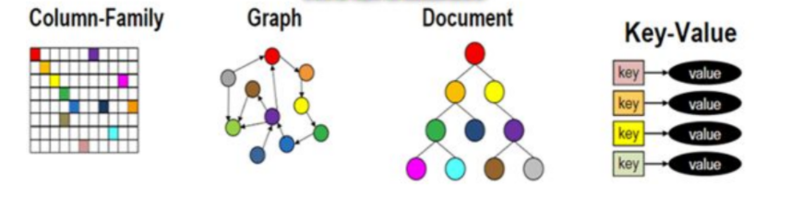
¿Cuáles son las características de un noSQL?
No requiere un schema fijo (aunque es una buena práctica tener schemas)
Es fácil de escalar.
Muy útil para big data y tiempo real.
No requiere normalizaciones o mapeos, y trabaja con objetos/documentos.
Su implementación es simple, y está pensada para interactuar con http rest y manejarse con JSONs.
Están diseñadas para ser distribuidas en varios lugares, con nodos independientes. Ideales para aplicaciones online.

Slide 15
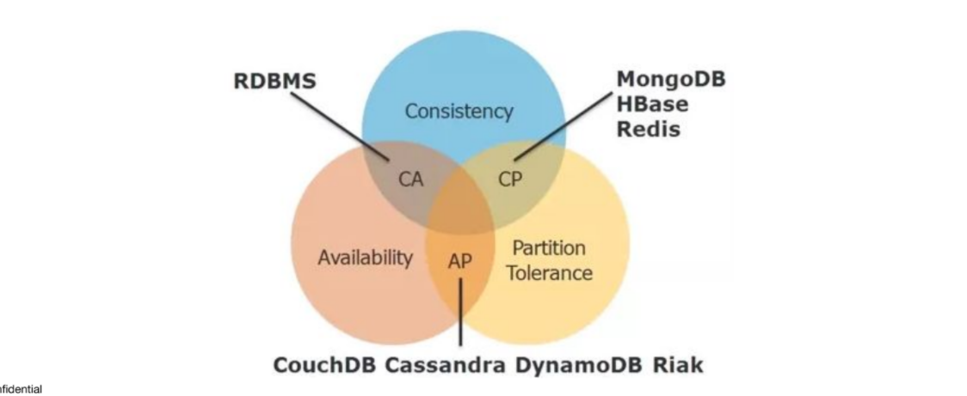
El teorema CAP dice que una base de datos distribuida solo va a poder garantizar dos de estas 3 características. Las relacionales tradicionales suelen tener la disponibilidad y consistencia, aunque la partición no es bien soportada; Apache Cassandra tiene buena disponibilidad y permite partición (ya es una base pensada para la interné’), aunque la consistencia no está tan garantizada. Mongo garantiza que aunque varios nodos de la red estén caídos la información va a estar disponible (partition tolerance), que siempre va a recibir los datos más recientes a los que pueda acceder (consistency), pero no garantiza que sea realmente la escritura más reciente (availability).

Slide 16
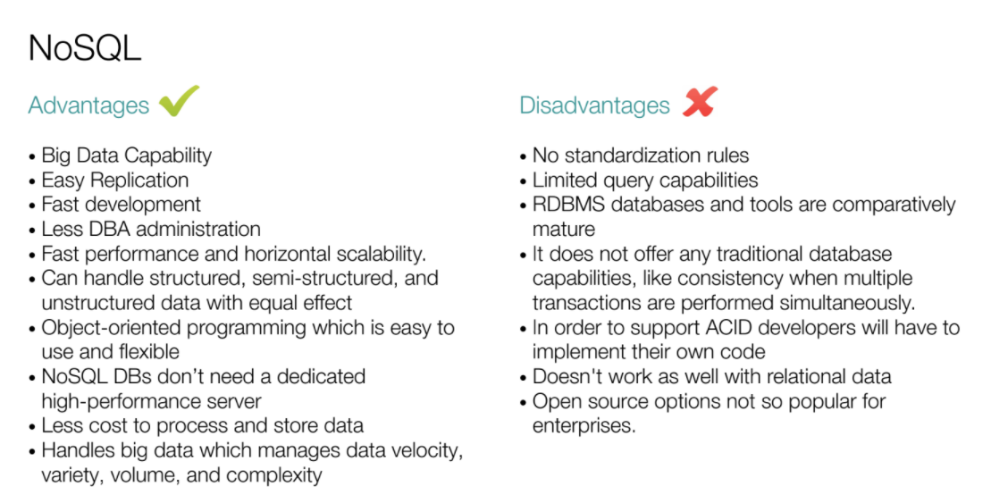

Slide 17
¿Qué es mongo?
MongoDB (del inglés humongous, "enorme") es un sistema de base de datos NoSQL, orientado a documentos y de código abierto.
En lugar de guardar los datos en tablas, tal y como se hace en las bases de datos relacionales, MongoDB guarda estructuras de datos BSON (una especificación similar a JSON) con un esquema dinámico, haciendo que la integración de los datos en ciertas aplicaciones sea más fácil y rápida.
MongoDB guarda la estructura de los datos en documentos BSON con un esquema dinámico, lo que implica que no existe un esquema predefinido. Los elementos de los datos se denominan documentos y se guardan en colecciones. Una colección puede tener un número indeterminado de documentos. Comparando con una base de datos relacional, se puede decir que las colecciones son como tablas y los documentos son registros en la tabla. La diferencia es que en una base de datos relacional cada registro en una tabla tiene la misma cantidad de campos, mientras que en MongoDB cada documento en una colección puede tener diferentes campos.
En un documento se pueden agregar, eliminar, modificar o renombrar nuevos campos en cualquier momento,​ ya que no hay un esquema predefinido. La estructura de un documento es simple y compuesta por pares llave/valor.

Slide 18
¿Para qué se puede usar?
Almacenamiento y registro de eventos
Sistemas de manejo de documentos y contenido
Comercio electrónico
Juegos
Sistemas con alto volumen de lecturas
Aplicaciones móviles
Almacén de datos operacional de sitios web
Almacenamiento de comentarios
Votaciones
Registro de usuarios
Perfiles de usuarios
Sesiones de datos
Proyectos que utilizan metodologías de desarrollo iterativo o ágiles
Manejo de estadísticas en tiempo real

Slide 19
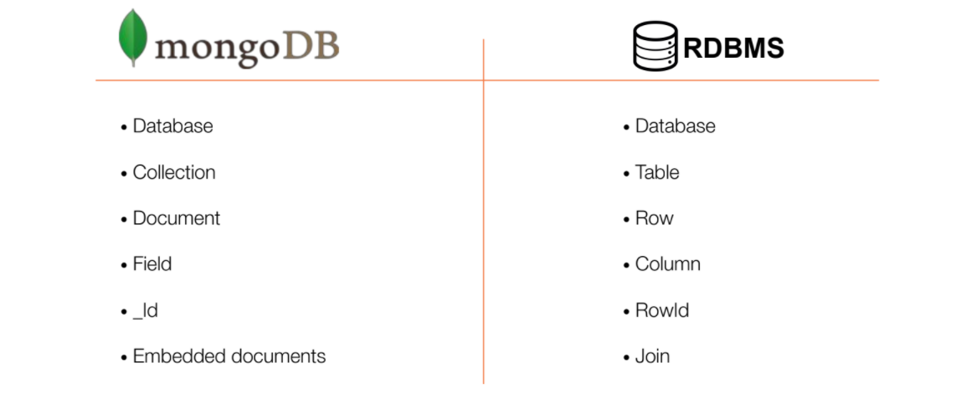

Slide 20
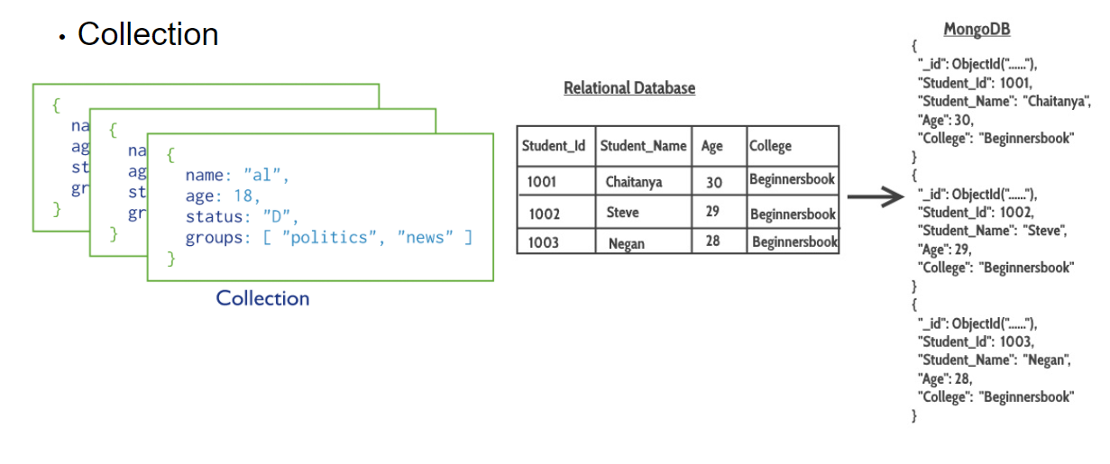
El _id no es simplemente un string como con el uuid. Es un identificador único encodeado que contiene entre otras cosas el timestamp, de tal forma que Mongo sabe automáticamente cómo ordenar por fecha sus documentos.

Slide 21
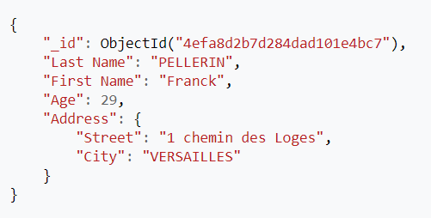
Básicamente, se ve similar a un JSON (se llama BSON, pero a los efectos prácticos... nosotros lo vemos y manipulamos de una forma muy similar al JSON)! Es mucho más flexible que una base de datos SQL, y al guardar como documentos flexibles, es también más liviano y rápido de setear.

Slide 22
SQL vs NoSQL?
Cuando los datos deben ser consistentes sin dar posibilidad al error utilizar una base de datos relacional, SQL.
Cuando nuestro presupuesto no se puede permitir grandes máquinas y debe destinarse a máquinas de menor rendimiento, NoSQL.
Cuando las estructuras de datos que manejamos son variables, NoSQL.
Análisis de grandes cantidades de datos en modo lectura, NoSQL.
Captura y procesado de eventos, NoSQL.
Tiendas online con motores de inteligencia complejos, NoSQL.
NoSQL es ideal para trabajar con mongo; .net se lleva bien con SQL!

Slide 23
¿Cómo es eso de que no es un esquema definido?
{
Nombre: "Pedro",
Apellidos: "Martínez Campo",
Edad: 22,
Aficiones: ["fútbol","tenis","ciclismo"],
Amigos: [
{
Nombre:"María",
Edad:22
},
{
Nombre:"Luis",
Edad:28
}
]
}
{
Nombre: "Luis",
Estudios: "Administración y Dirección de Empresas",
Amigos:12
}
Ambos son perfectamente válidos! en un SQL tradicional, esta estructura flexible no es posible.

Slide 24
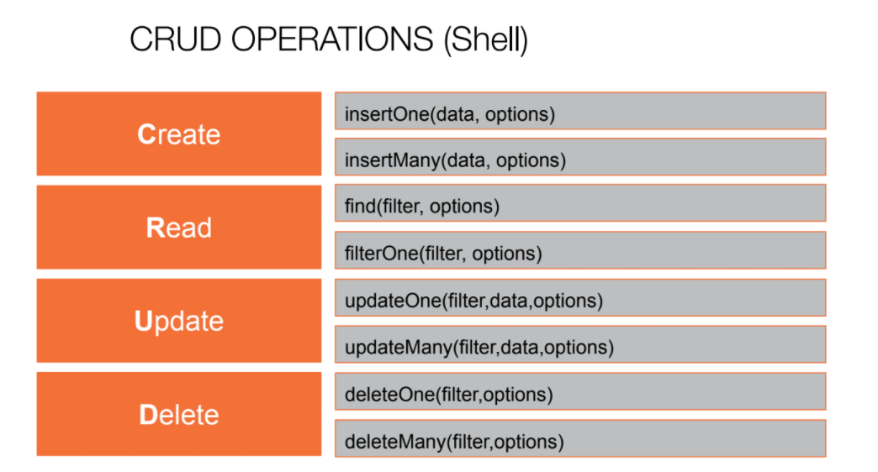
Operaciones Crud

Slide 25
Tipos de datos en Mongo
String − This is the most commonly used datatype to store the data. String in MongoDB must be UTF-8 valid.
Integer − This type is used to store a numerical value. Integer can be 32 bit or 64 bit depending upon your server.
Boolean − This type is used to store a boolean (true/ false) value.
Double − This type is used to store floating point values.
Min/ Max keys − This type is used to compare a value against the lowest and highest BSON elements.
Arrays − This type is used to store arrays or list or multiple values into one key.
Timestamp − ctimestamp. This can be handy for recording when a document has been modified or added.
Object − This datatype is used for embedded documents.
Null − This type is used to store a Null value.
Symbol − This datatype is used identically to a string; however, it's generally reserved for languages that use a specific symbol type.
Date − This datatype is used to store the current date or time in UNIX time format. You can specify your own date time by creating object of Date and passing day, month, year into it.
Object ID − This datatype is used to store the document’s ID.
Binary data − This datatype is used to store binary data.
Code − This datatype is used to store JavaScript code into the document.
Regular expression − This datatype is used to store regular expression.

Slide 26
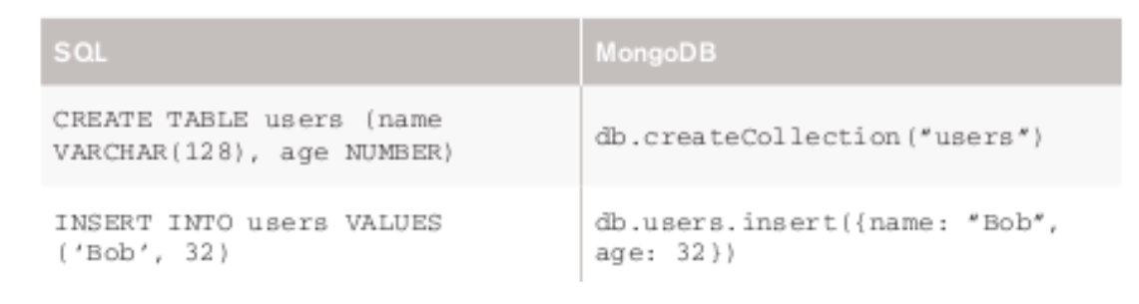
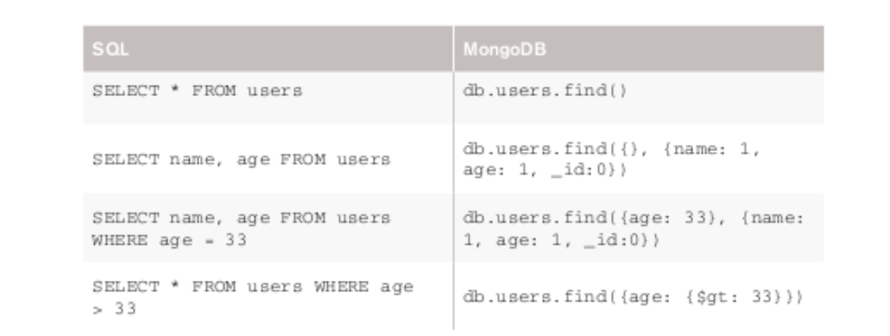
Mongo vs SQL... la pelea del siglo!
Create and insert
Find (SELECT)

Slide 27
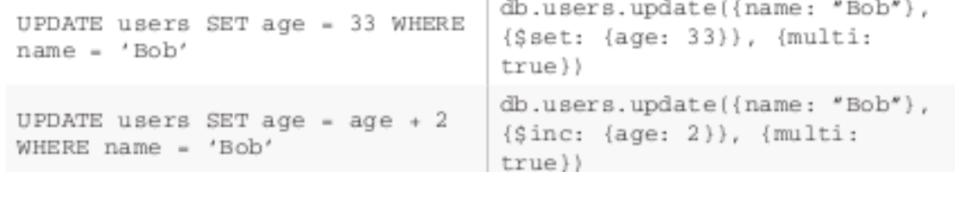
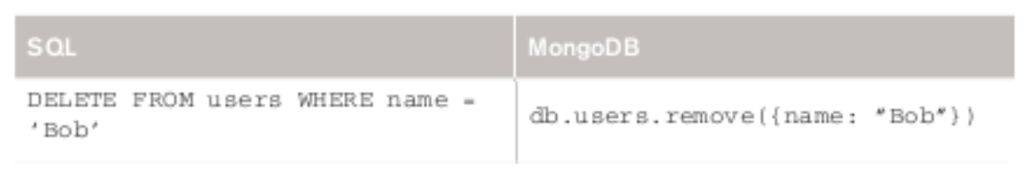
Update
Delete

Slide 28
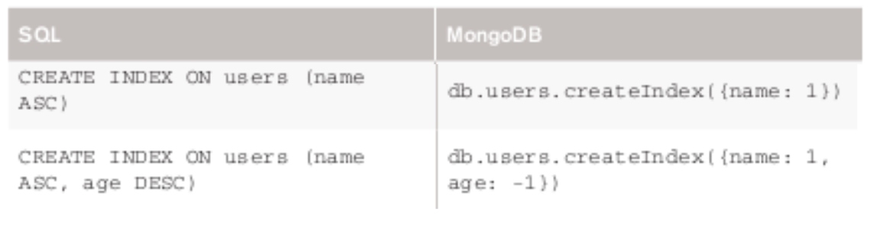
Index

Slide 29
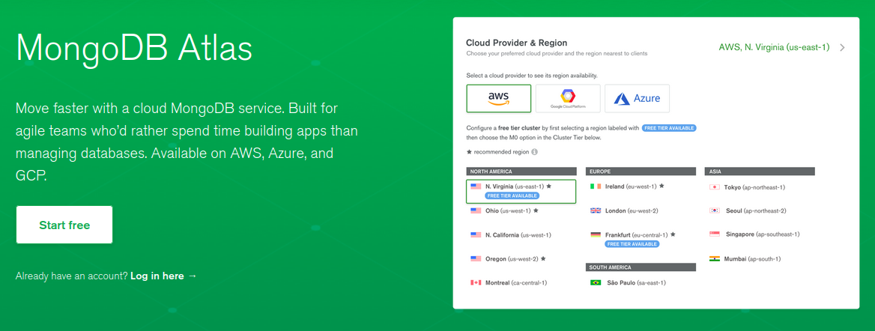

Slide 30
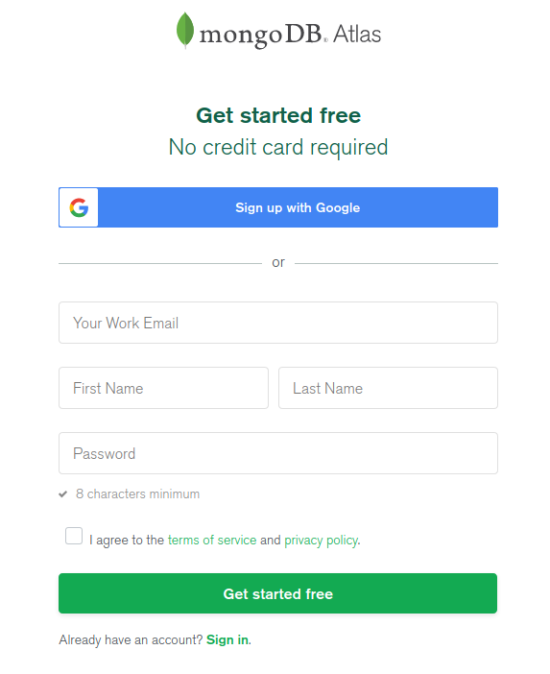
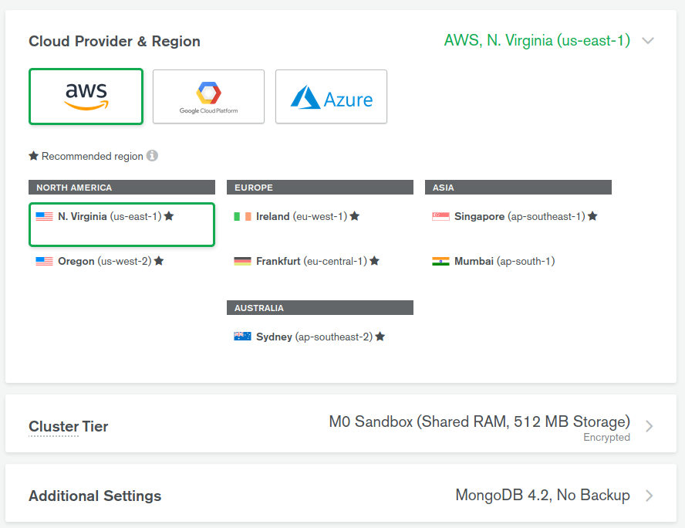
Atlas - Crear cuenta
Crear un cluster

Slide 31
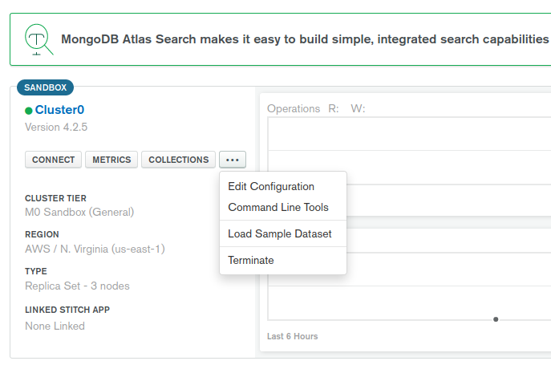
Podemos cargar data mock para probar!

Slide 32
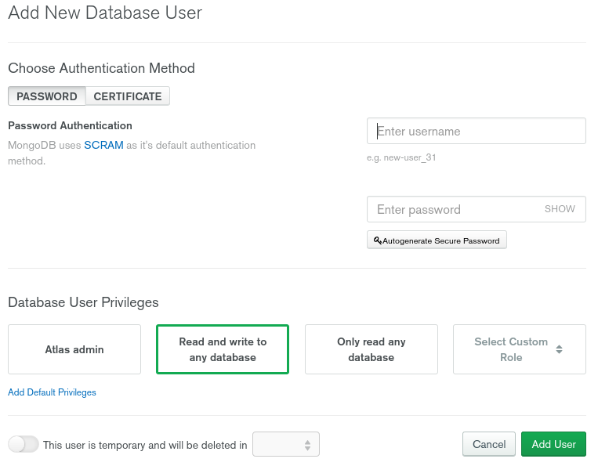
Hay que crear un user y asignarle privilegios

Slide 33
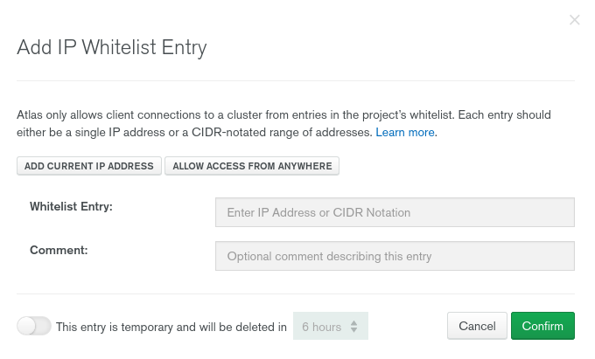
El acceso IP decidimos si va a ser nuestra compu, varios lugares o cualquier lugar

Slide 34
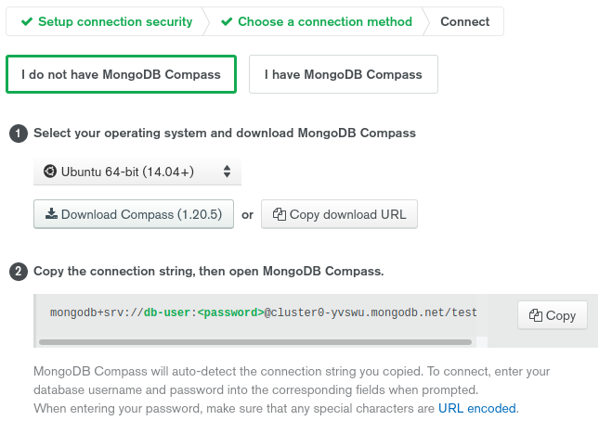
Ahora ya tenemos nuestro string de conexión para Compass o Node

Slide 35
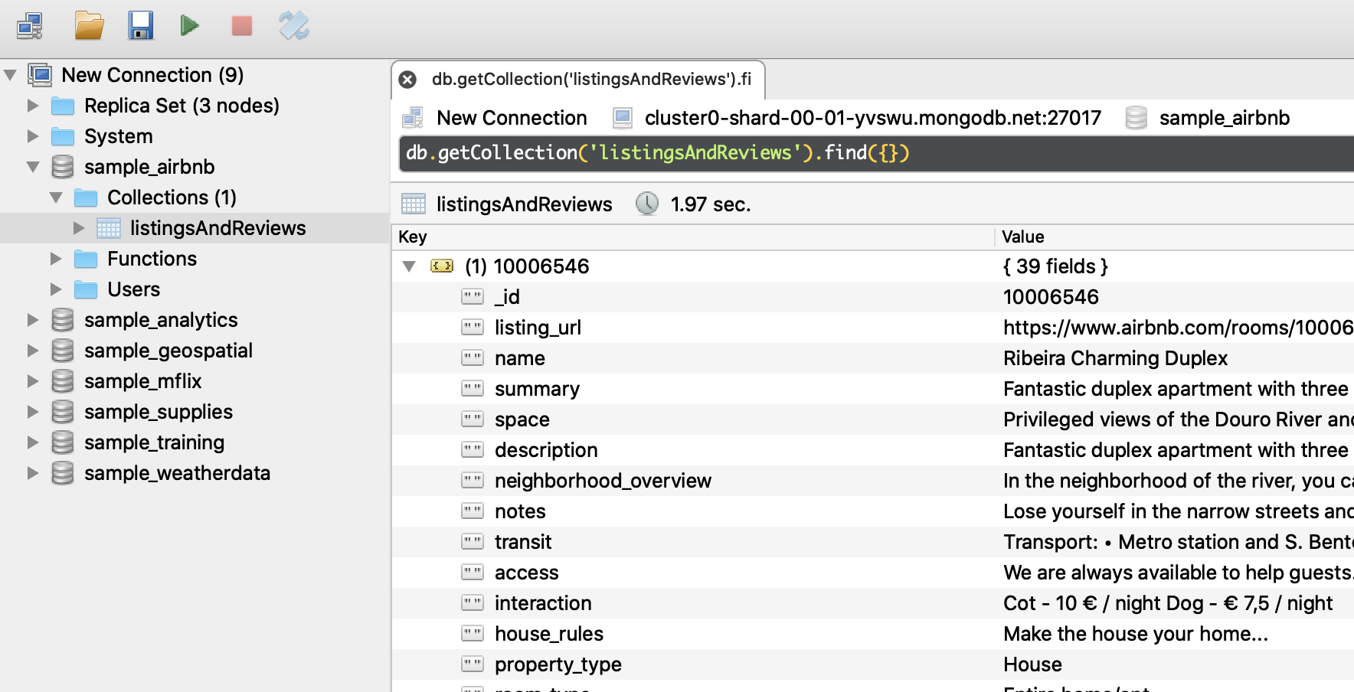
Ya podemos empezar a ver nuestra base de datos!

